Slide 1
WISEMAPPING
Matea čurman kovačević
dora tomić

Slide 2
O WISEMAPPINGU
Program namijenjen za izradu mentalnih mapa
Jednostavan za korištenje
Namijenjen je svim uzrastima
Najviše ga koriste učenici

Slide 3
KAKO KORISTITI WISEMAPPING
Moramo navesti središnju temu
Unijeti podteme koje se nadovezuju na središnju temu
Ako želimo možemo dodavati boje ili mijenjati formate teksta
Simbolima možemo istaknuti važne stvari
Svakoj podtemi možemo dodati bilješke

Slide 4
Program za izradu umnih mapa
Besplatan program
Ne zahtjeva instalaciju na računalo
KAKO DO WISEMAPPINGA:
Posjetiti službeno središte Wisemapping-a
Registrirati se
Odabrati opciju za izradu mentalne mape

Slide 5
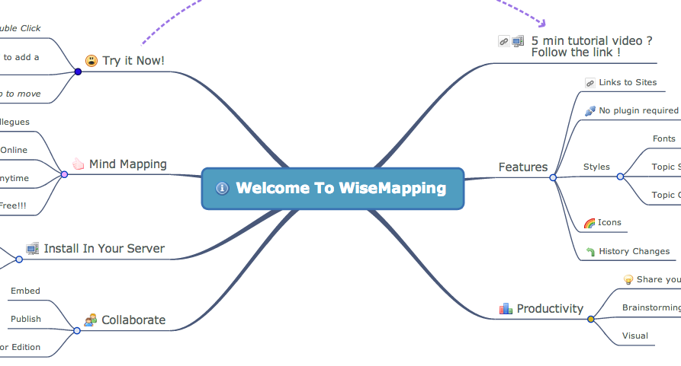
PREDNOSTI WISEMAPPINGA
Automatsko spremanje sadržaja
Mentalne mape su dostupne na svim računalima
Besplatan program
Besplatno dijeljenje s korisnicima

Slide 6
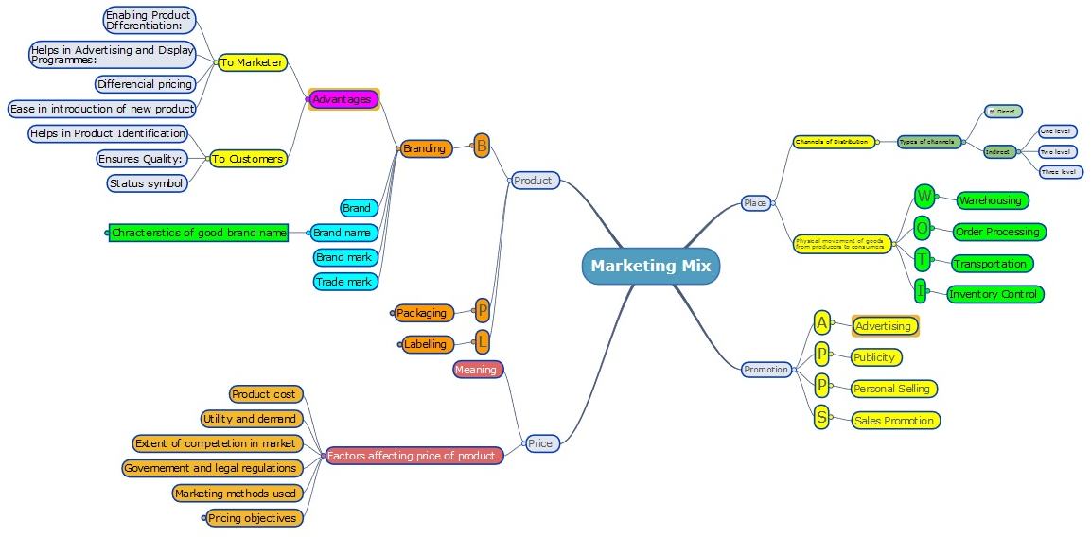
NEDOSTATCI WISEMAPPING-a
Premalo alata za uređivanje mentalnih mapa
Potrebna je registracija
Potreban je pristup internetu

Slide 7
Hvala vam na pozornosti
Kraj

